Slide 1

From the "Awakening" to the Start of the Public Providence
1st day of the 1st month of 2011
by the heavenly calendar in the 2nd year of Cheon-gi
Unification Church World Mission Headquarters
Director of Education
Rev. Jin Hun Yong
Notes:
2강 메시아 자각과 공적인 섭리 출발

Slide 2



CONTENTS
I. In Beginning
II. Heaven's Decree and the "Awakening"
III. Preparations for the Path of the Messiah
IV. Preparations to Start Public Life
V. Commencement and Setback of Public Providence
VI. In Conclusion
Notes:
목차
서론적 이해
천명(天命)과 메시아 자각
메시아의 길을 가기위한 준비
공생애 출발을 위한 준비
공적인 섭리 출발과 좌절
결론적 이해

Slide 3
I. In Beginning
A. Before the "Awakening": True Father's Life Course
B. After the "Awakening": Seriousness, Diary
C. Preparations to Start Public Life
D. Preparation Stage for Finding and Proclaiming the Truth
E. Beyond Adam and Jesus
Notes:
Ⅰ 서론적 이해
A. 메시아 자각을 전: 정적인 참아버님의 생애
B. 메시아 자각 이후의 생애: 심각, 일기장에 기록…
C. 공생애 출발을 위한 준비
D. 진리를 찾아서 선포하기 위해 준비하는 단계
E. 아담과 예수님의 한계를 넘어서

Slide 4
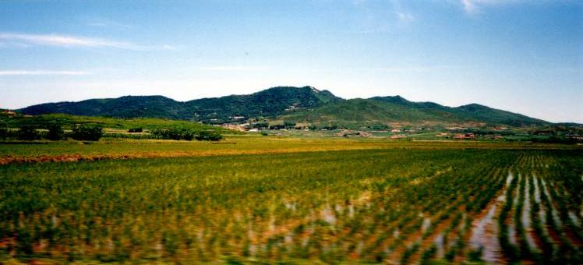
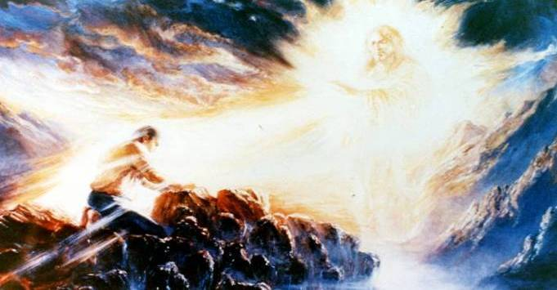
II. Heaven's Decree and the "Awakening”
A. The "Awakening" and True Father
1. April 17, 1935, Easter morning during prayer on top of Myodu Mountain
“Human beings are orphans who, born without parents into the fallen lineage, have wandered aimlessly for thousands of years. We have received the great mandate from Heaven to save all people and bring them back to God.” – Peace Message XVI
Mt. Myodu
Birth home
Notes:
II. 천명(天命)과 메시아 자각
A. 메시아 자각과 참아버님
1. 1935.4.17, 부활절 아침, 묘두산 기도 중
“타락의 혈통으로 태어나 부모 없는 고아로서 수천 수만년을 방황하고 있는 인류를 구해, 함께 데리고 들어오라는 하늘의 지상명령을 받았습니다.” –평화신경 16장

Slide 5
II. Heaven's Decree and the "Awakening”
A. The "Awakening" and True Father
Heaven’s decree led to True Father’s “awakening” to his messiahship.
This awakening was an incident where Father came to understand his identity.
So began a purpose-driven course of devotion propelling him to overcome many challenges.
Notes:
II. 천명(天命)과 메시아 자각
A. 메시아 자각과 참아버님
1.하늘의 천명은 참아버님께는 ‘메시아 자각
2.메시아 자각은 자신의 정체성을 아는 것
3.정성, 집념, 극복의 생애노정 출발

Slide 6
II. Heaven's Decree and the "Awakening”
"Sent"? or "Called" (Chosen)?
B. If he was CALLED to be the messiah?
He must have been born with original sin.
He must have been born with traces of the Fall.
He was but one of many candidates to be the messiah.
His childhood years would be one pertaining to the years after the Fall.
He must go through a ritual of cleansing his original sin (before the age of 33).
Implies the possibility of the birth of a 2nd or 3rd Second Advent of the Lord.
Notes:
II. 천명(天命)과 메시아 자각
보내심인가 / 소명(선택)인가?
B. 소명에 의해서 메시아가 되었다면?
1. 원죄를 가지고 태어났다.
2. 타락의 흔적을 가지고 태어났다.
3. 메시아 후보 중의 한 사람으로 태어났다.
4. 어린 시절은 타락 이후의 인간생애가 된다.
5. 원죄 청산의식이 있어야 된다.(33세 이전)
6. 제2, 제3의 재림주 탄생도 가능하다.

Slide 7
II. Heaven's Decree and the "Awakening”
C. If he was SENT as the messiah?
He must be born without original sin.
He must be born without any traces of the Fall.
He was the messiah from birth.
Only one messiah needs to be born.
His childhood years would be one pertaining to the years before the Fall.
A 2nd or 3rd Second Advent of the Lord cannot be born.
Notes:
II. 천명(天命)과 메시아 자각
C. 보내심에 의해서 메시아가 되었다면?
1. 원죄 없이 태어났다.
2. 타락의 흔적이 없이 태어났다.
3. 태어날 때부터 메시아였다.
4. 메시아는 처음부터 한 사람으로 태어났다.
5. 어린 시절은 타락이전의 인간의 생애다.
6. 제2, 제3의 재림주는 탄생할 수 없다.

Slide 8
II. Heaven's Decree and the "Awakening”
D. True Father’s understanding (July 7, 2009)
I was born without the traces of the Fall.
I was born with no relation to the fallen lineage.
I was born without original sin. (July 7, 2010)
I was born as God’s son from His direct lineage. (April 13, 2010)

Slide 9
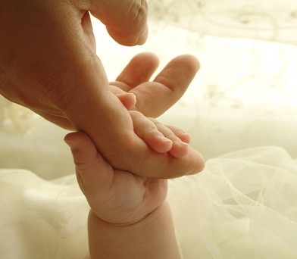
II. Heaven's Decree and the "Awakening”
E. Significance of having been SENT by God
True Parents existed prior to the creation.(August 9, 1997)
God’s external form (Gen. 1:27; 35:244, October 19, 1970)
God’s divine representative
Second Self of God
“God of Day” (July 17, 2010)
Notes:
II. 천명(天命)과 메시아 자각
E. 하나님의 보내심 의미
1. 참부모는 창조이전부터 있었다.(1997.8.9)
2. 하나님의 형상(창1:27; 35:244,1970.10.19)
3. 하나님의 대신자(Divine Representative)
4. 제2의 하나님(Second Self of God)
5. 낮의 하나님(2010.7.17)

Slide 10
II. Heaven's Decree and the "Awakening”
F. Heaven’s Decree and Resolve after the "Awakening"
Crown of Glory
When I doubt people, I feel pain.
When I judge people, it is unbearable.
When I hate people, there is no value to my existence.
Yet if I believe, I am deceived.
If I love, I am betrayed.
Suffering and grieving tonight, my head in my hands
Notes:
II. 천명(天命)과 메시아 자각
F. 천명과 메시아 자각의 결심
영광의 면류관
내가 사람을 의심할 때 나는 고통을 느낍니다.
내가 사람을 심판할 때 나는 견디지 못합니다.
내가 사람을 증오할 때 나는 존재가치를 잃습니다.
그러나 만일 내가 믿으면 나는 분명히 속임을 당합니다.
내가 만일 사랑하면 나는 거역을 당할 것입니다.
오늘 저녁 내 머리와 몸은 고통과 슬픔에 떨고 있습니다.

Slide 11
II. Heaven's Decree and the "Awakening”
Am I wrong?
Yes, I am wrong.
Even though we are deceived, still believe.
Though we are betrayed, still forgive.
Love completely even those who hate you.
Wipe your tears away and welcome with a smile
Those who know nothing but deceit
And those who betray without regret.
Notes:
II. 천명(天命)과 메시아 자각
내가 잘못하고 있는 것입니까?
예, 그렇습니다.
나는 잘못하고 있는 것이지요.
그러나 내가 속임을 당할지라도 나는 역시 믿습니다.
내가 반역을 당할지라도 나는 역시 용서합니다.
나는 나를 증오하는 자를 송두리째 사랑할 것입니다.
당신의 눈물을 닦고 ,
속일 줄만 아는 사람들과 거리낌 없이 반역하는 사람들을
웃음으로 맞이하십시오.

Slide 12
II. Heaven's Decree and the "Awakening”
Oh Master! The pain of loving!
Look at my hands.
Place your hand on my chest.
My heart is bursting, such agony!
But when I loved those who acted against me
I brought victory.
If you have done the same thing,
I will give you the crown of glory.
- Awarded top prize in 2002 at the World Poem Tournament organized by the World Poets Association -
Notes:
II. 천명(天命)과 메시아 자각
오! 주여 사랑한다는 아픔이여!
내 손을 보아주세요.
이 내 가슴에 주의 손을 얹어보소서.
나의 가슴은 말할 수 없는 고뇌 속에 터질 듯만 하옵니다.
그러나 나는 거역한 자들을 내가 사랑할 때
승리를 성취하옵니다.
만일 당신도 나같이 사랑한다면
나는 당신께 영광의 면류관을 드리오리다.
-2002년 세계시인협회에서 주관하는 세계시경시대회에서 최우수상을 수상-

Slide 13
II. Heaven's Decree and the "Awakening”
Awakening as Messiah and Actual Realization as Messiah
The “Awakening” by Heaven’s decree was a realization about his portion of responsibility.
Life after the “Awakening” was a course of coming to an actual realization of his messiahship.
He had to have results in order to obtain actual realization.
God was the greatest persecutor on his path of actual realization.
Satan’s accusations precluded God from rendering any assistance.
God persecuted True Father until Satan acknowledged.
Notes:
II. 천명(天命)과 메시아 자각
G. 메시아 자각과 실체적 메시아 자각
1. 천명을 통한 메시아 자각은 책임분담 여하의 자각
2. 이후의 생애는 실체적 메시아 자각의 길을 가는 것
3. 실체적 메시아 자각은 실적이 있어야 한다.
4. 실체적 자각의 길에서 최고의 핍박자는 하나님
사탄의 참소 때문에 도와줄 수 없었다.
하나님의 핍박: 사탄이 인정할 때 까지

Slide 14
II. Heaven's Decree and the "Awakening”
Awakening as Messiah and Actual Realization as Messiah
5. Result of comforting God, his greatest persecutor
Brought the Archangel Lucifer to surrender
Representatives of the five major religions proclaiming him as the Savior, Messiah, Second Advent of the Lord, and True Parent
God’s letter: Affirming True Parents’ victory
Coronation for the Authority of Liberation of God, the King of Kings
Notes:
II. 천명(天命)과 메시아 자각
G. 메시아 자각과 실체적 메시아 자각
5. 최고의 핍박자인 하나님을 위로하신 생애의 결과
* 천사장 누시엘의 항복
* 5대 종단 대표자의 구세주, 메시아, 재림주,
참부모 선포
* 하나님의 편지: 참부모님의 승리를 인정
* 만왕의 왕 하나님 해방권 대관식

Slide 15
II. Heaven's Decree and the "Awakening”
Graduated in the 29th class of Chongju General School
(March 25, 1938)
1. 29th graduating class
2. Announced his view at the podium during the graduation ceremony
Spoke for 30-60 minutes criticizing the ban on the use of the Korean language (March 4, 1938), imperial colonialism (October 2, 1937), and authoritarianism of the leaders in front of the local superintendant of education, county head, chief of police office, local influential figures, and student parents
3. Marked as a person to be put under surveillance
Father was under surveillance during his years at Heukseok-dong and while he was studying in Japan.
Notes:
II. 천명(天命)과 메시아 자각
H. 정주공립보통학교 제29회 졸업(1938.3.25)
1. 제29회 졸업
2. 졸업식 단상에서 특별소견 발표
30-60분간 특별소견: 조선어금지(1938.3.4),
황국식민주의(1937.10.2), 지도자들의 권위주
의 비판,도 교육감, 군수, 경찰서장, 지방유지,
학부모 등 참석
3. 요시찰 인물로 지목
흑석동과 일본유학시절의 요시찰 인물

Slide 16
III. Preparations for the Path of the Messiah
A. True Father after the "Awakening"
1. A course without parents, mentors or friends
2. In a lonely position without anybody whom he could consult with about Providence
3. Externally a man; internally walking the path as God’s divine representative
4. Lived in a body of a servant with a heart of a parent
Notes:
III. 메시아의 길을 가기위한 준비
A. 메시아 자각 이후의 참아버님
1. 부모도 스승도 친구도 없는 생애노정
2. 섭리를 놓고 상의할 수 있는 자가 없는 외로운 자리
3. 겉으로는 똑같은 인간, 속으로는 하나님의 대신자의 길
4. 부모의 심정으로 종의 몸을 쓴 생애

Slide 17
C. Internal preparations (April 1935 - August 1945)
III. Preparations for the Path of the Messiah
  Seeking God’s existence and the Principle
  Searched all of Korea during the summer of when he was 16 - 17 yrs old
  “Please release this pitiable people from their tragic fate!”
  A substantial course of summarizing everything from a Principled point of view.
Notes:
III. 메시아의 길을 가기위한 준비
C. 내적 준비(1935.4-1945.8)
1. 하나님의 실존과 원리 탐구
16~17세 때 여름, 전국답사
“이 불쌍한 충격적인 비운의
민족의 운명을 해원하소서!”
2. 원리적 관점에서 정리하는 실체노정

Slide 18
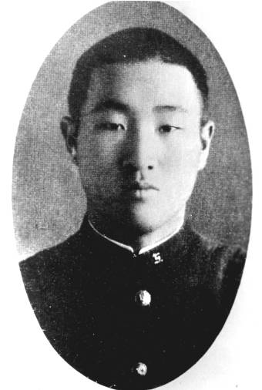
D. Student years at Heukseok-dong, Seoul
(April 1938 - March 1941, 19-22 yrs old)
III. Preparations for the Path of the Messiah
Photo during student years at Kyungsung Commercial Industrial Vocational School (Currently, a middle-high school attached to Chungang University)
Notes:
III. 메시아의 길을 가기위한 준비
D. 서울 흑석동(黑石洞) 학창시절 (1938.4.-
1941.3.,19-22세)

Slide 19
III. Preparations for the Path of the Messiah
Student years at Heukseok-dong, Seoul
(April 12, 1938 – March 8, 1941)
Kyungsung Commercial Industrial Vocational School
Overview: School consisted of department of electricity, construction and commerce (currently, Middle and High School attached to Chungang University), 14 classes, 30 faculty (27 Japanese), 794 students (49 Japanese)
True Father studied electricity
Classes centered on discussions dealing with fundamental questions
Maintained silence and a life of prayer to cultivate his character
Was in charge of cleaning and lighting the stove; offered counsel, cut down on expenses, gave away money for his tuition to his friends, did manual labor to provide his schooling fees
Notes:
III. 메시아의 길을 가기위한 준비
D.서울 흑석동 시절(1938.4.12-1941.3.8)
1. 경성상공실무학교(京城商工實務學校)
* 학교상황:전기과, 건축과, 상과(현재 중대사대
부중고) 14개 학급,직원30(일인27),학생794(일
인49)
* 전기과 수학
* 근본에 근거한 질의응답 중심의 수업
* 인격완비 위한 침묵과 기도생활
* 청소전담 및 난로불피우기, 고민 의논, 생활비
를 아껴 친구 등록금대줌, 자신은 노동해서
학비조달

Slide 20
III. Preparations for the Path of the Messiah
Student years at Heukseok-dong, Seoul
(April 1938 – March 1941)
2. 'New Jesus Church' (1933, Rev. Lee Yong-do)
Sunday school teacher at Myungsudae Worship Hall
Church built by hand: 1934, Kang Sook-kyung (mother of Lee Ki-bong), inspired by the voices of people in prayer
Pastor: Rev. Lee Ho-bin / Kwon Deok-pal evangelist
Loved each child as if they were a prince or princess
Most popular instructor
Storytelling Style
Notes:
III. 메시아의 길을 가기위한 준비
D. 서울 흑석동 시절(1938.4-1941.3)
2.‘새 예수교회’소속(1933년 이용도목사)
명수대교회 주일학교 반사
*손수지으신 교회: 1934년 강숙경(이기봉모친)
기도하는 소리에 감흥
*담임목사: 이호빈 목사 / 권덕팔전도사
*어린이들을 왕자 왕녀처럼 사랑하심
*가장 인기 있는 교사
*이야기식(Storytelling Style) 교수법

Slide 21
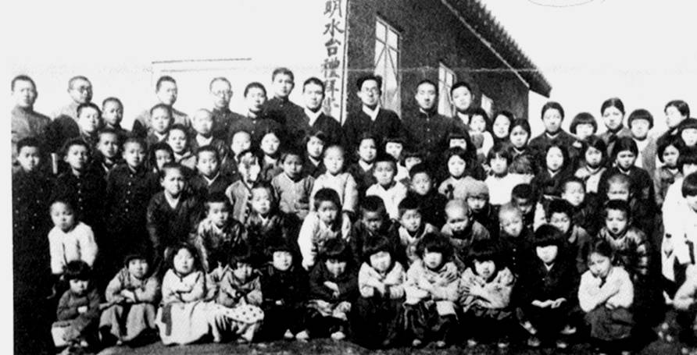
III. Preparations for the Path of the Messiah
1939 with Sunday School students in front of Myungsudae Worship Hall of the Jesus Church Religion
Notes:
III. 메시아의 길을 가기위한 준비
명수대 예수교회의 교회학교 학생들과 함께,
1939년 신축

Slide 22
III. Preparations for the Path of the Messiah
Student years at Heukseok-dong, Seoul
(April 12, 1938 – March 8, 1941)
2. ‘New Jesus Church’ Myungsudae Worship Hall
Arena to verify the Principle he discovered:
Announced portions of his research of the Principle to his peers and deaconess at Myungsudae Worship Hall, boarding home, near Han River, Joongji Island, Dalma Mountain, Hwajang Temple, etc
Witnessing Activities:
Did street witnessing in Sangdo-dong, Seoul Station Plaza, Hyochang Park, Changdeok Palace, Changgyeong Palace, and other areas
Volunteer Service Activities:
Did heavy labor in ammonium lactate containers for people living under the Han River bridge
Brought food and clothing to them; cut their hair for free
Notes:
III. 메시아의 길을 가기위한 준비
D. 서울 흑석동 시절(1938.4-1941.3)
2.‘새 예수교회’명수대교회
* 원리구명 실험무대:
교우들 및 명수대교회 권사들에게 원리연구의
일부를 발표, 자취방,한강변,중지도,달마산,화장
사 등.
* 전도활동:
상도동,서울역광장,효창공원,창덕궁, 창경궁 등
지에서 노방전도실습
*봉사생활:
한강다리 밑에서 연명하던 사람들을 위해 암모
니아 유산가스 통에 들어가 중노동
먹을 것과 입을 것 마련, 머리 깍아주기 봉사

Slide 23
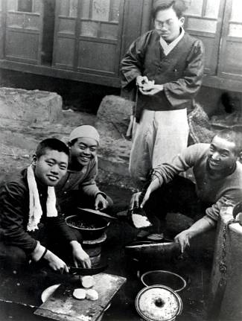
III. Preparations for the Path of the Messiah
Student years at Heukseok-dong, Seoul
(April 12, 1938 – March 8, 1941)
3. Boarding life at Heukseok-dong
49-19 Heukseok 2 dong, Donjak-gu, Seoul, Korea
Kwon Deok-pal, Yoo Goo-bok (friend), Moon Seung-ryong (second cousin)
Boarding life:
Mostly two meals a day, frugal lifestyle, cold-room
Cold water: measuring God’s heart
Notes:
III. 메시아의 길을 가기위한 준비
D. 서울 흑석동 시절(1938.4-1941.3)
3. 흑석동에서 자취 및 하숙생활
* 동작구 흑석 2동 49-19
* 전도사 권덕팔, 친구 유구복, 재종제 문승룡
동반
* 자취생활:
1일 2식주의, 절약생활, 냉방
찬물쓰기:하나님의 심정도수

Slide 24
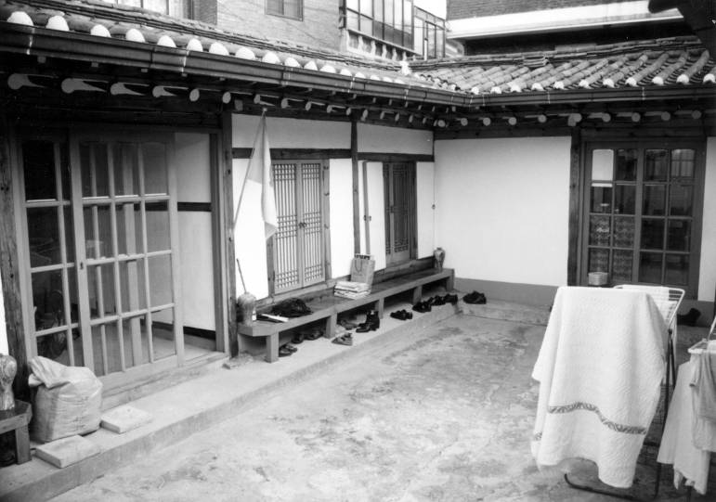
III. Preparations for the Path of the Messiah
One of the room’s at True Father’s lodging house was Lee Ki-bong’s house
Notes:
III. 메시아의 길을 가기위한 준비
참아버님께서 하숙하셨던 집 중 하나인 이기봉씨 집

Slide 25
III. Preparations for the Path of the Messiah
Student years at Heukseok-dong, Seoul
(April 12, 1938 – March 8, 1941)
3. Boarding life at Heukseok-dong
Bible study and debate: Studied the fundamental questions with famous ministers; studied the Bible in its original language and in English; underlined passages in the Bible and searched for hidden passages
Avidly read books on history and philosophy: Studied the flow of human history and the fundamental questions in life
Thoroughly controlled himself: Wore old clothes; went out wearing women’s clothes; walked with eyes downcast; chose to take back alleys
Prayer Life: prayed for sixteen hours in a room with a tatami floor; maintained a life of prayer to the extent that even God would cry with him; flower design of blanket embedded on floor paper; all-night prayer at holy ground; placed knife by his side during intense prayer
Notes:
III. 메시아의 길을 가기위한 준비
D. 서울 흑석동 시절(1938.4-1941.3)
3. 흑석동에서 자취 및 하숙생활
* 성서연구와 토론: 유명 목사들과 근본문제를
중심으로 원어성경,영어성경, 책이 너덜 너덜
할 정도 밑줄긋고 연구하심, 비밀구절 찾기
* 역사, 철학 탐독: 인류역사의 흐름과 인생의
근본문제
* 철저한 자기관리: 헌옷입기, 여장외출, 고개
들고 하늘을 바라볼 수 없어 골목길 행보 등
* 기도생활: 다다미방에서 16시간 기도, 하나님
도 같이 울어줄 수 있는 도수의 기도생활, 담
요의 꽃무늬 박힌 장판, 성지 철야기도,
칼 꽂고 담판

Slide 26
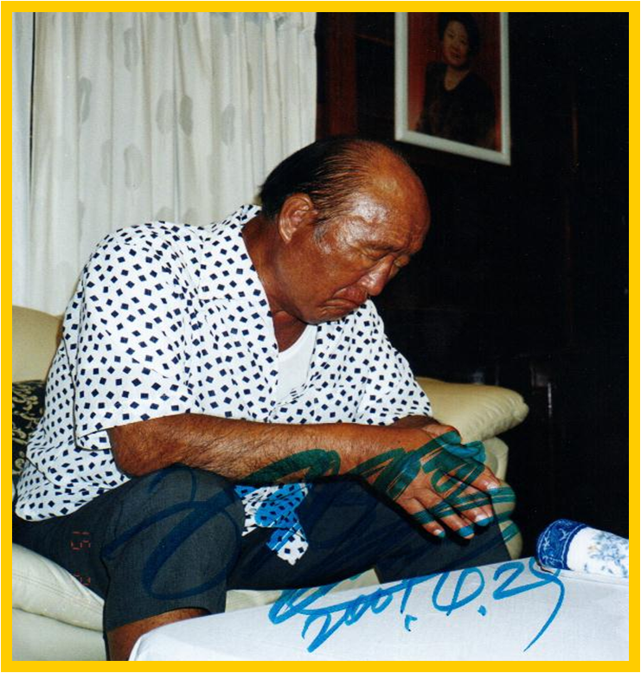
III. Preparations for the Path of the Messiah
After the Human Fall,
God lived like a prisoner;
I am a prisoner,
until the day I find and establish God’s will.
Notes:
III. 메시아의 길을 가기위한 준비
하나님이 인간타락 후
죄 없는 죄수로 살듯
하나님의 뜻을
찾아 세울 때까지
나는 죄수이다.

Slide 27
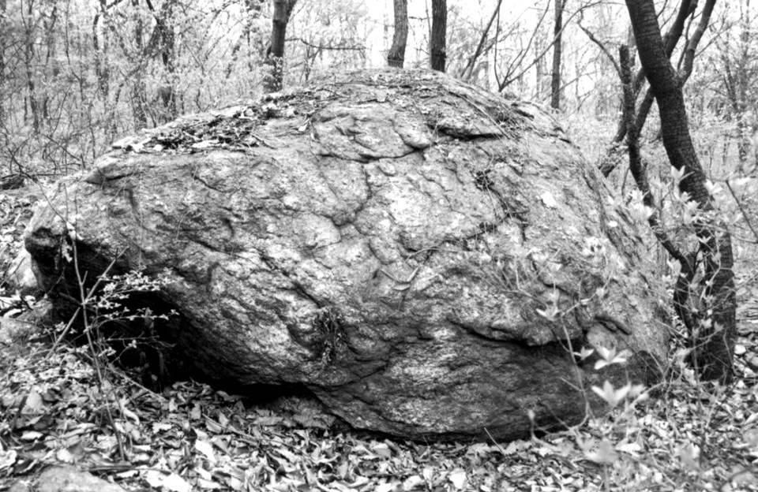
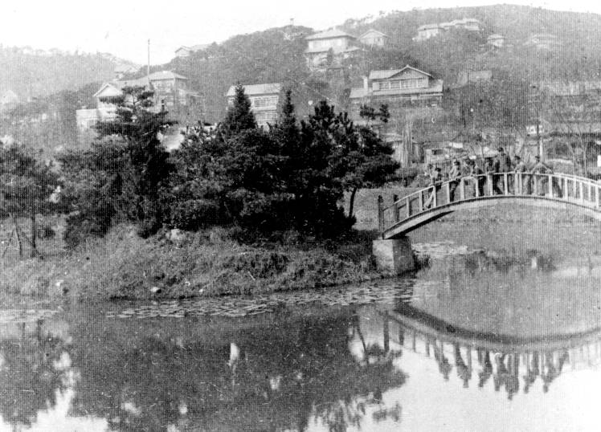
III. Preparations for the Path of the Messiah
Scenery of Myungsudae during Japan's rule
Rock to which True Father would often go to pray

Slide 28
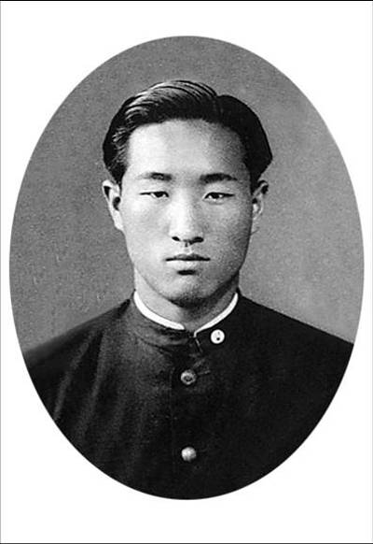
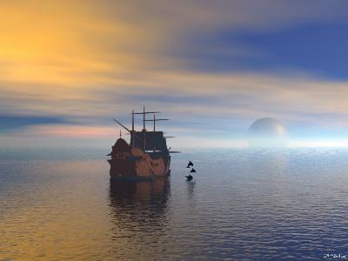
E. Student Years in Tokyo, Japan
(April 1941 - September 1943, 22-24 yrs old)
III. Preparations for the Path of the Messiah
Notes:
III. 메시아의 길을 가기위한 준비
E. 일본 동경(東京) 유학시절
(1941.4.-1943.9., 22-24세)

Slide 29
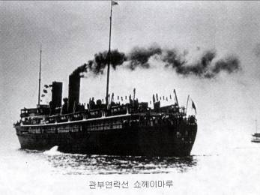
III. Preparations for the Path of the Messiah
E. Student Years in Tokyo, Japan
Providence led True Father to Japan
‘Though I leave now,
please protect my people
until I return’
(‘my people’ here refers to God’s chosen people of Israel)
Hikari Ho Train to Busan (March 31, 1941)
Shokei Maru Ferry (April 1, 1941)
EMOTO (November 10, 1939; February 11, 1940, Forced to acquire a Japanese name)
Notes:
III. 메시아의 길을 가기위한 준비
E. 일본 동경 유학시절
1. 일본으로 가셔야 했던 섭리
‘내가 이제 떠나가니
돌아올 때까지
이 민족을 지켜 주소서’
(여기서의 아버님의 민족은 하나님의 이스라엘 선민)
경부선 열차 히카리(光)호(1941.3.31)
관부연락선 쇼케이마루(昌慶丸, 1941.4.1)
江本(1939.11.10.,1940.2.11.,창씨개명 강제)

Slide 30
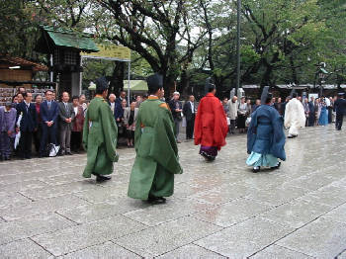
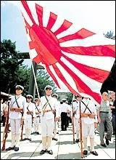
III. Preparations for the Path of the Messiah
E. Student Years in Tokyo, Japan
1. Providence led True Father to Japan
Situation | Jesus | True Parents | Comments
Era | Roman persecution | Japanese imperial persecution | Forty-year persecution
Independence Movement | For Israel‘s independence | For Chosun’s independence | No nation (national forces)
Patriot | Barabbas | Kim Gu | Jesus had to unite with Barabbas / Cross
Faith | Baal faith | Sun God worship | Centered on Satan
Culture | Archangel-type culture
Religion | Shrine worshipers (Satan’s side) and non-worshipers (God’s side) |  | To separate from the institution that is a target of Satan’s accusations
Ideology | Both democracy and communism are gathered |  | Elite students from North and South Korea studied abroad
Notes:
III. 메시아의 길을 가기위한 준비
E. 일본 동경 유학시절
1.일본으로 가셔야 했던 섭리
상황 예수님 참부모님 보충설명
시대환경 로마박해시대 일제박해시대 40년박해
독립운동 이스라엘독립 조선의 독립 나라가없음
운동가 바라바 김구 바라바+예수
신 앙 바알신 신앙 태양신 신앙 사탄중심
문 화 -천사장편의 문화-
종 교 신사참배-사탄편 비신사-하나님편
사 상 민주주의 공산주의 양대세력이 공존

Slide 31
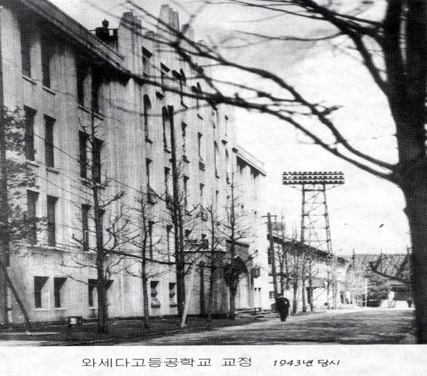
III. Preparations for the Path of the Messiah
E. Student Years in Tokyo, Japan
Waseda Technical High School attached to Waseda University, Department of Electrical Engineering (Opened April 1928)
All students: 1,320, Alumni: 580
Electrical engineering: 125 students
Reason for choosing electrical engineering
“In the future, religion must be able to prove
God’s incorporeal world through science and technology.”
Waseda Technical High School, 1943
Notes:
III. 메시아의 길을 가기위한 준비
E. 일본 동경 유학시절
2. 와세대대학 부속 와세다고등공학교
早稻田高等工學校 전기공학부(1928.4월 개교
* 전교생: 1,320명, 졸업동기생:580명
전기공학과:125명
* 전기공학 전공 이유
“앞으로의 종교가 과학문명에 있어
하나님의 무형세계를 증명해 내야한다.”

Slide 32
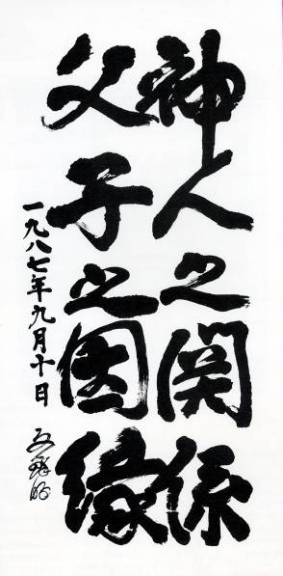
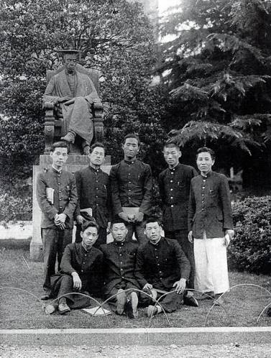
III. Preparations for the Path of the Messiah
E. Student Years in Tokyo, Japan
2. Waseda Technical High School attached to Waseda University
God – Humankind = Parent – Child
With alumni
Notes:
III. 메시아의 길을 가기위한 준비
E. 일본 동경 유학시절
2. 와세대대학 부속 와세다고등공학교

Slide 33
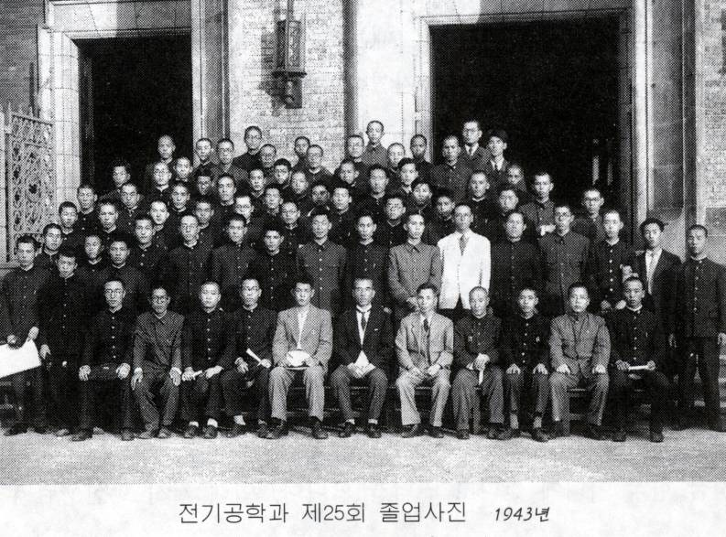
III. Preparations for the Path of the Messiah
E. Student Years in Tokyo, Japan
2. Waseda Technical High School attached to Waseda University
The 1943 graduating class of the Waseda Technical High School Electrical Engineering Department; red circle indicates Father
Notes:
III. 메시아의 길을 가기위한 준비
E. 일본 동경 유학시절
2. 와세대대학 부속 와세다고등공학교

Slide 34
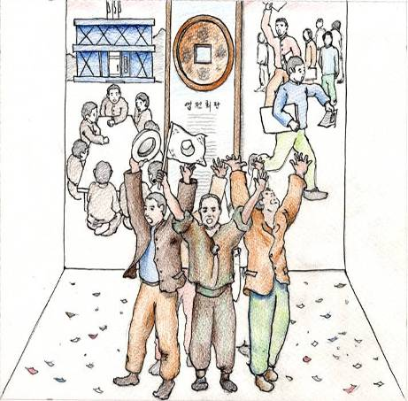
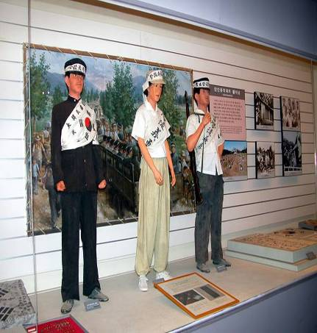
III. Preparations for the Path of the Messiah
E. Student Years in Tokyo, Japan
3. Underground Korean independence activities
Underground activities with Korean students (Yeobjeonhwe)
Investigating in preparation for the future (Heavenly guerilla)
Barabbas and Jesus – Kim Gu and True Father
Foundation of national forces after liberation and groups that did not worship shrines
Liaison with Shanghai (with Kim Gu), distributing pamphlets
Placed under surveillance
Notes:
III. 메시아의 길을 가기위한 준비
E. 일본 동경 유학시절
3. 항일지하학생운동
*한국인 유학생회 지하활동(엽전회)
*장래 대비한 조사활동(하나님의 게릴라)
*바라바와 예수 – 김구와 참아버님
*해방후 민족주체세력+비 신사참배파 기반
*상해연락(김구와 연결),전단 배포
*요주의인물

Slide 35
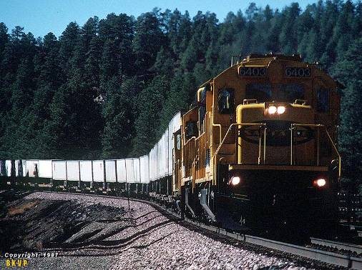
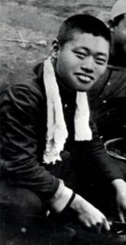
III. Preparations for the Path of the Messiah
E. Student Years in Tokyo, Japan
3. Underground Korean independence activities
If you die for the sake of the nation and for the world, the nation and world will be forever indebted to you. If you live and die for the sake of another, that person will surely die for your sake.
True Father carried the corpse of his friend (Yoo Goo-bok), who studied in Japan with Father, to Korea.
He hid under a train for fourteen hours in order to deliver money to the independence movement in Manchuria.
Notes:
III. 메시아의 길을 가기위한 준비
E. 일본 동경 유학시절
3. 항일지하학생운동
국가와 세계를 위해 죽고자하면 그 국가와 세계는
그 죽검 앞에 영원히 신세지는 것이요, 상대를 위
해 죽고자 위해주면 그는 죽어서도 나를 위해 죽
고자하는 것입니다
만주까지 독립자금을 들고 기차 밑바닥에 매달려
간 14시간 기차길
중학시절부터 일본유학까지 같이한 친구(유구복)
의 죽음과 시체를 등에 엎고 한국까지 온 참아버
님

Slide 36
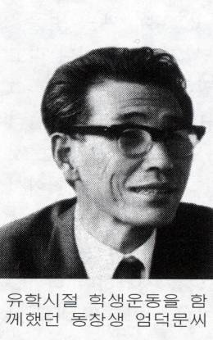
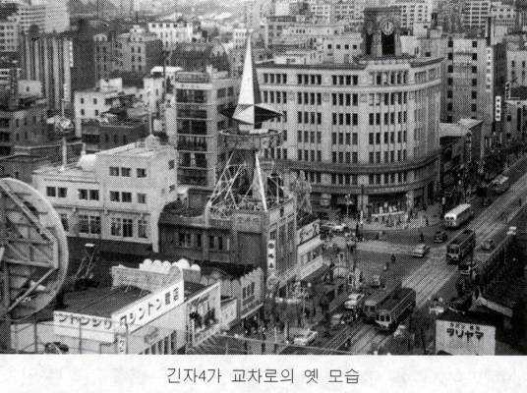
III. Preparations for the Path of the Messiah
E. Student Years in Tokyo, Japan
3. Underground Korean independence activities
Eom Deok-moon
Old view of Ginza 4 crossroad
Initially, our relationship began as that of a friend and comrade. Later, when I discovered the depth of his words and personality and of his heavenly mission, I began to relate to him as if he were my father instead of a friend. During our student years in Japan, I would always find several copies of the Bible in English, Korean and its original languages left open in his room. I saw that he had underlined passages in red many times. The books were all worn out. When he started praying he would pray for hours at end without any regard to the passing of time.
Notes:
III. 메시아의 길을 가기위한 준비
E. 일본 동경 유학시절
3. 항일지하학생운동
문선생과 나와의 관계는 처음 친구요, 동지로서 출발했지만 나중에 그의 말씀과 인격, 그리고 천적인 사명을 알았을 때 나는 그를 친구에서 아버지로 모시게되었습니다. 일본유학시절 참아버님의 하숙방에 들어가보면 늘 영어성경,한국성경 그리고 원어성경이 펴 있었고 그 밑줄 그은 것이 빨갛게 여러 번 그어져 있어 책이 너덜너덜 할 정도였습니다. 또 한번 기도하면 몇 시간씩이었고 시간가는 줄도 몰랐습니다.

Slide 37
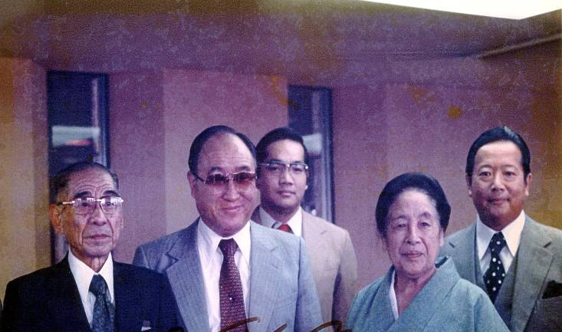
With Kouzu Mizuhashi (1902-1983) and his wife, Ito (1904-2000)
III. Preparations for the Path of the Messiah
E. Student Years in Tokyo, Japan
4. Landlord of lodging house
Overcame Adam’s limitations through true love
Notes:
III. 메시아의 길을 가기위한 준비
E. 일본 동경 유학시절
4. 하숙집 부부와 함께
참사랑으로 아담의 한계를 극복

Slide 38
III. Preparations for the Path of the Messiah
E. Student Years in Tokyo, Japan
4. Investigating and systematizing the Principle
Tearful prayer; read and re-read the Bible; spiritual experiences; debate and discussions with religious founders; investigating the principles of the heavenly law; pointing out the flaws in the communism to communists
He received the official seal from God after a bloody battle with Satan, and verification by the Council in Heaven (1942.4.6 by the lunar calendar)
Path of studying the Principle
‘The father-son relationship is the core of the universe.’
‘True love goes the shortest distance.’
‘The principle of reciprocal complementary action.’
Notes:
III. 메시아의 길을 가기위한 준비
E. 일본 동경 유학시절
4. 원리구명(原理究明)과 사상정립
* 어린 눈물의 기도, 성경 반복독파, 영계체감,
종주들과 변론과 토론, 천법의 원리규명,공산
주의 자들과 그 이론의 허구성 담판
* 사탄과의 혈투전 끝에 천상 공의회 논증 후
어인을 받으심(1942.4.16(음))
* 원리 탐구의 길
'우주의 근본은 부자관계다'
'참사랑은 직단거리를 통한다 '
'상응상보작용 원리’

Slide 39
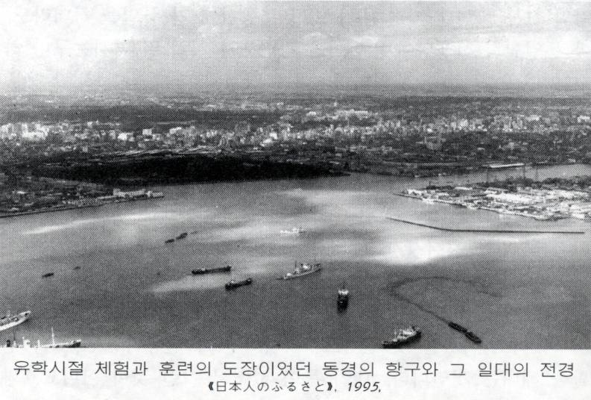
III. Preparations for the Path of the Messiah
E. Student Years in Tokyo, Japan
Harsh training and experiencing the lowest and highest in life
He met God at the highest position after making the greatest effort, and at the lowest position of hardships.
“’Heart’ is not a word. When you put it into action, you can be inspired and also inspire others. If you are in the worst situation, the greater is the amplification of that inspiration, and that is where you will find God.
*Slums of Shinagawa, Yamadani, back alleys of Shinjuku in Japan
*Handcarts in Ginza, working at shipyard and iron foundry in Kawasaki
Tokyo port and its surroundings which served as Father’s field of experience and training during his student years in Japan
Notes:
III. 메시아의 길을 가기위한 준비
E. 일본 동경 유학시절
5. 체험생활과 모진훈련(최저에서 최고까지)
최고의 노력을 통해 최고의 자리를 성취했을 때
와 최저의 고난의 자리에서 하나님을 만난다.
“보라구요, 심정은 말이아니에요. 행동으로 주었을 때 나도 감동받고 상대도 감동받는다구요. 그 자리가 최저의 자리이면 자리일 수록 그 감동의 폭발은 더 커지고 그자리에 하나님이 계신다구요.

Slide 40
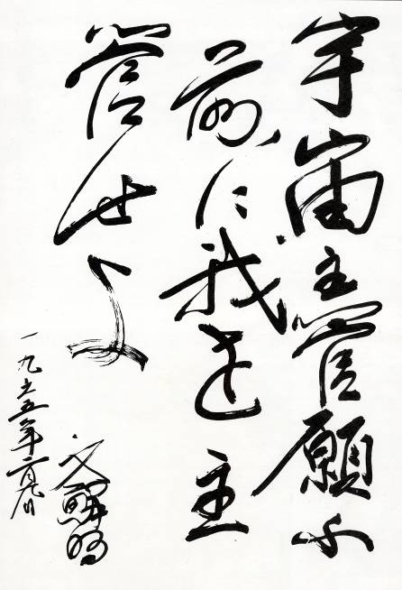
III. Preparations for the Path of the Messiah
E. Student Years in Tokyo, Japan
Harsh training and experiencing the lowest and highest in life
Before you desire to have dominion over the universe, you must have dominion over yourself.
Notes:
III. 메시아의 길을 가기위한 준비
E. 일본 동경 유학시절
5. 체험생활과 모진훈련(최저에서 최고까지)
“우주주관 바라기전에 자아주관 완성하라.”

Slide 41
III. Preparations for the Path of the Messiah
E. Student Years in Tokyo, Japan
Early graduation from the Waseda Technical High School
(September 30, 1943)
December 8, 1941, Japan’s attack on Pearl Harbor in Hawaii; wartime Japan; early graduation
Sinking of the Konlin Maru ferryboat
Choong-mo nim’s extreme love for her son
(Ran eight kilometers barefoot; 20-hour train ride)
Notes:
III. 메시아의 길을 가기위한 준비
E. 일본 동경 유학시절
6. 와세다 고등공학교 조기졸업(1943.9.30)
*1941.12.8,일군의 하와이 진주만 공격
전시체제, 조기졸업
*관부 연락선 곤론마루 침몰사건
*모정의 극치를 보이신 충모님
(20리길 맨발, 20시간 기차)

Slide 42
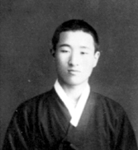
III. Preparations for the Path of the Messiah
F. Life in Seoul before Korea's liberation
Final preparations prior to Korea's liberation
Work life in Seoul (October 1943 - August 1945)
True Father during those years

Slide 43
III. Preparations for the Path of the Messiah
F. Life in Seoul before Korea's liberation
Final preparations prior to Korea's liberation
Getting a job in Seoul and preparing for the path of the Messiah
(October 1943 - August 1945)
Bride from the Kwaksan Choi clan: On the 24th meeting with prospective marriage partners
Engaged after the meeting (December 1943)
Changed plans to go to Manchuria; instead visited Kwaksan (February 1944)
Electrical Department, Kashima-gumi Construction Co., Seoul (March 1944)
Marriage and start of family life (May 4, 1944, legal marriage date: April 28, 1945)
Overcame Jesus’ limitations (Officiator: Rev. Lee Ho-bin)
Notes:
III. 메시아의 길을 가기위한 준비
F. 해방전 서울생활
1.해방직전 최종준비
서울취직과 메시의 길 준비(1943.10-1945.8)
* 곽산의 최씨 신부: 24번째 선
* 맞선 후 약혼(1943.12)
* 만주 전업행 변경과 곽산 방문(1944.2)
* 가시마구미 경성지점 전기부 취직(1944.3)
* 성혼과 가정출발(1944.5.4, 호적상:1945.4.28)
* 예수님의 한계를 극복(이호빈목사 주례)

Slide 44
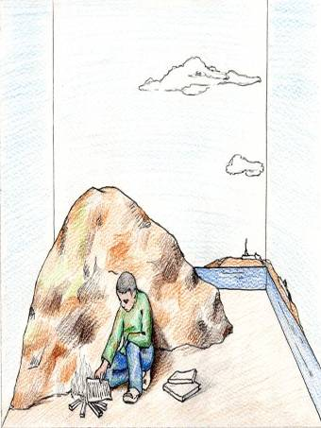
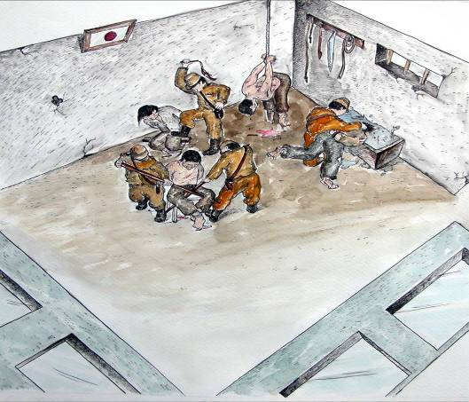
III. Preparations for the Path of the Messiah
F. Life in Seoul before Korea's liberation
Incarceration at Gyeong-gi provincial jail
(October 1944 – February 1945)
It was discovered that he was involved in the Independence Movement during his student years in Japan
Under suspicion of being a communist; these charges persisted until 1971
Had to burn his diary in which he had recorded the “awakening” and realization of his messiahship
Was severely tortured in seven different ways (along with Kwak No-pil)
Rather than the whip in his face, Father was more worried about the time when peace would comes and how he would have to win forgiveness and blessings for his torturers who were not aware of who Father was.
Notes:
III. 메시아의 길을 가기위한 준비
F. 해방전 서울생활
2. 경기도 경찰부 수난(1944.10-1945.2)

Slide 45
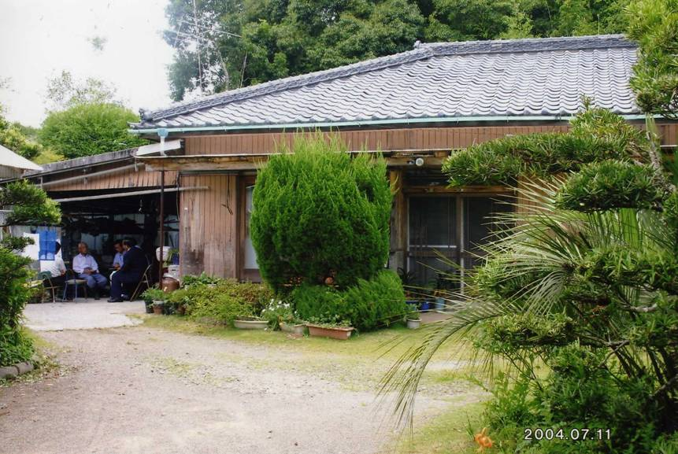
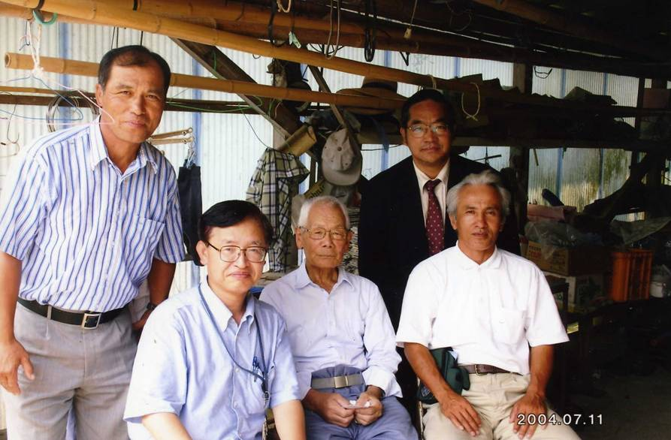
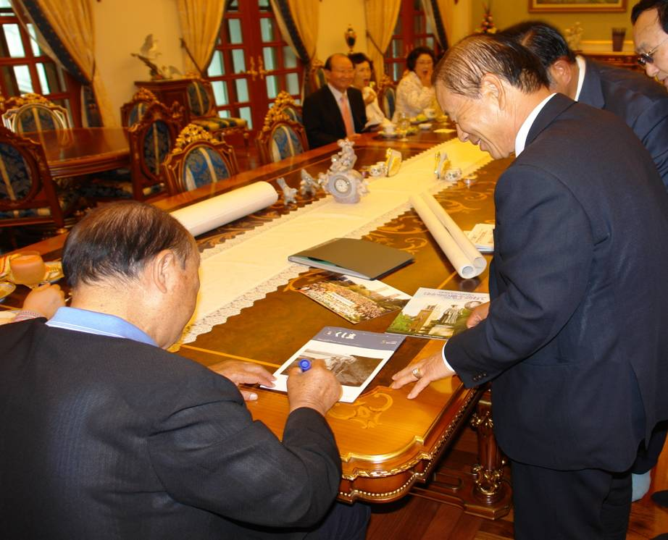
III. Preparations for the Path of the Messiah
F. Life in Seoul before Korea's liberation
Offering refuge to a Japanese Detective who tortured Father
(August 17, 1945)
Visit to the home of Mr. Kumadahara (front row center), Miyazaki prefecture (July 11, 2004)
Notes:
III. 메시아의 길을 가기위한 준비
F. 해방전 서울생활
3. 일본인 고문형사 피신(1945.8.17)
경기도 경찰부 고문, 구마다하라씨(앞줄 가운데)
집 방문,미야자끼현 2004.7.11)

Slide 46

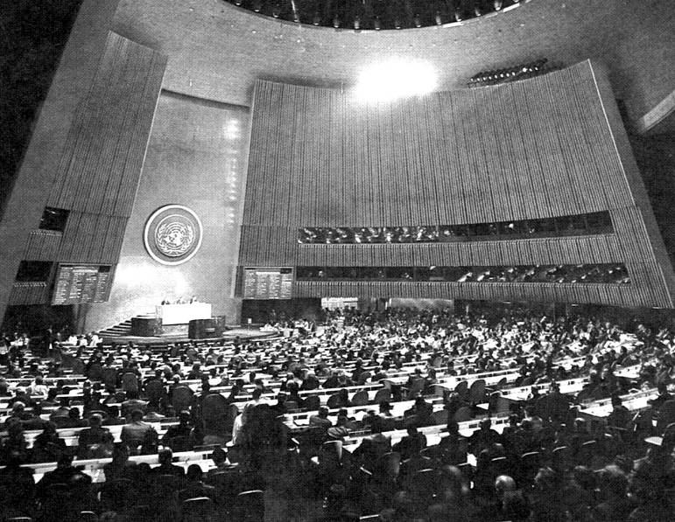


A. End of the 2nd World War and Providential Position
(September 1939 - August 1945)
IV. Preparations to Start Public Life
(1945-1960)
Victory of Heaven's side during the 2nd World War
and the establishment of the UN
North
God
South
Satan’s side
God’s side
C
J
UK
J
USSR
USA
G
I
G
G
F
USA
On the fortunes of having restored the spiritual-physical foundations at the time of Jesus centering on the Pacific cultural realm
Notes:
IV. 공생애 출발을 위한 준비(1945-1960)
A. 제2차 세계대전 종료와 섭리의 위치
(1939.9-1945.8)
1. 2차대전의 하늘편 승리와 UN창설
태평양 문화권 중심으로 예수님 때의 영육기반
복귀 운세

Slide 47
A. End of the 2nd World War and Providential Position
IV. Preparations to Start Public Life
(1945-1960)
Victory of Heaven's side during the 2nd World War
and the establishment of the UN
Decisive war between the angelic world on Heaven’s side and that on Satan’s side.
With the victory of heaven’s side, a foundation was made of restoring the birthright of the eldest son centering on a Christian cultural sphere.
The establishment of the UN as an institution for integrating the world, led to a search for a path of peace for humankind.
Formed a foundation for the bride in preparation for the perfected Adam and Messiah who comes as the groom, and a foundation for the parental realm.
Notes:
IV. 공생애 출발을 위한 준비(1945-1960)
A. 제2차 세계대전 종료와 섭리의 위치
1. 2차대전의 하늘편 승리와 UN창설
* 하늘편과 사탄편 천사세계 판가리 전쟁
* 하늘편 승리로 역사이래 처음, 기독교문화권
중심한 장자권 복귀터전 마련
* 전세계 통합기구 UN의 창설로 인류에 대한
평화의 길 모색
* 완성한 아담, 메시아가 신랑으로 오시는
신부기반 및 부모권기대 조성

Slide 48
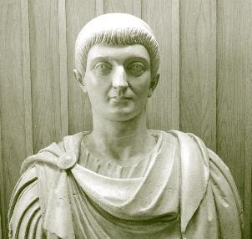
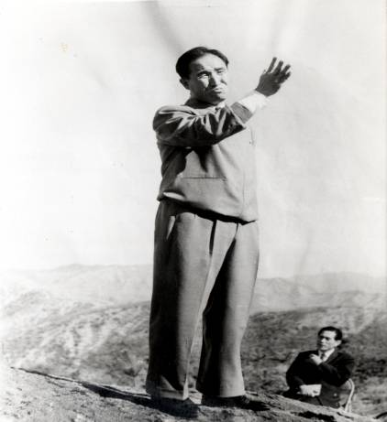
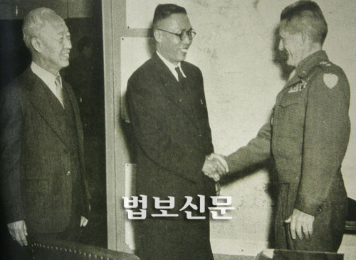
IV. Preparations to Start Public Life
(1945-1960)
A. End of the 2nd World War and Providential Position
Globalization
Rome’s state religion
Judaism
Israelites
Jesus
ユダヤ教
ユダヤ教
ユダヤ教
ユダヤ民族
ユダヤ民族
ローマ
True Father
USA state religion
Globalization
Christianity
Second Israel
ユダヤ教
ユダヤ教
ユダヤ教
ユダヤ民族
ユダヤ民族
ローマ
Notes:
IV. 공생애 출발을 위한 준비(1945-1960)
A. 제2차 세계대전 종료와 섭리의 위치

Slide 49
IV. Preparations to Start Public Life
(1945-1960)
B. Finalizing preparations on the individual level
1. Preparation to find and proclaim the truth
Found the truth;
Received public recognition from God;
Experienced it through one’s actual life;
Completed preparations for proclaiming it in the human language.
2. Overcame the limitations of Adam and Jesus
Notes:
IV. 공생애 출발을 위한 준비(1945-1960)
B. 개인적 준비의 마무리
1. 진리를 찾아서 선포할 수 있는 준비
* 진리의 말씀을 찾아서
* 하늘로부터 공인을 받고
* 실체 생활에서 경험을 통해
* 인간의 언어로 선포할 준비를 마침.
2. 아담과 예수님의 한계 극복

Slide 50
IV. Preparations to Start Public Life
(1945-1960)
C. Preparations on the family level
1. Eve’s mission and responsibility (182:225, October 23, 1988)
The Fall was in effect, Lucifer violating God’s wife and Adam’s wife.
Therefore, Eve had the responsibility to restore herself to her original position and status by going the opposite course. (274:119, October 29, 1995)
Eve fell from a self-centered position; thus, she must follow a path of absolute submission and obedience to Adam. (74:96, November 14, 1974, 49:143, October 9, 1971)
Eve had to form the foundation of converting the heart and lineage, of mother-son cooperation, and of restoring the birthright of the eldest son. (101:300, 101:309, November 7, 1978, 139:309, January 31, 1986)
Notes:
IV. 공생애 출발을 위한 준비(1945-1960)
C. 가정적 레벨에서의 준비
1. 해와의 사명과 책임(182:225, 1988.10.23)
* 타락이란, 누시퍼가 하나님의 부인, 아담의
부인을 범한 것.
*고로 해와는 반대경로에 의하여 본연의 위치와
상태대로 복귀시켜야 할 책임.(274:119,
1995.10.29)
*해와는 자기중심한 입장에서 타락했으므로
아담에게 절대순종과 복종의 길을 가야.
(74:96, 1974.11.14, 49:143,1971.10.09)
*해와는 심정과 혈통전환, 모자협조 및 장자권
복귀의 기대를 조성해야.
(101:300, 101:309, 1978.11.07,139:309,
1986.01.31)

Slide 51
IV. Preparations to Start Public Life
(1945-1960)
D. Preparations on the family level
2. Completing mother-son cooperation in the relationship with Choong-mo nim
3. Completing the restoration of the right of the eldest son in the relationship with Dae-hyung nim
4. Started a family and the public life course
Compared to Jesus two-thousand years ago…
Once the messiah has a family, Satan cannot kill him.
5. Understanding CSK: Christianity, John-the-Baptist, refused to bow before shrine
Notes:
IV. 공생애 출발을 위한 준비(1945-1960)
D. 가정적 레벨에서의 준비
2. 충모님과의 관계에서 모자협조 완성
3. 대형님과의 관계에서 장자권 복귀 완성
4. 가정을 이루어 공생애 출발
2000년 전의 예수님에 비해…
메시아가 가정을 가지면 사탄이 죽이지 못한다.
5. CSK에 대한 이해: 기독교세례요한, 신사참배거
부

Slide 52
IV. Preparations to Start Public Life
(1945-1960)
E. Preparations on the tribal level
1. Good family
Had no enemies; enjoyed giving; came from people who fought for Korea’s independence
2. Rev. Moon Yoon-kook
Well-versed in Chinese classics and in theology; prophesized the messiah would come from his household; became a minister; one of the leaders of the 1919 Independence Movement; friend of President Syngman Rhee; was able to introduce Father to Syngman Rhee
Notes:
IV. 공생애 출발을 위한 준비(1945-1960)
E. 종족적 레벨에서의 준비
1. 좋은 가문
원수가 없는 가문, 주기를 좋아하는 가문
독립운동 집안
2. 문윤국 목사
한학과 신학에 정통, 집안에 메시아올 것 계시,
목사가 되심
1919년 독립만세 사건 주동자중의 한 분
독립운동에 7만환 헌금
이승만과 친구, 참아버님을 이승만에게 소개할
수 있었음

Slide 53
IV. Preparations to Start Public Life
(1945-1960)
F. Preparations on the peoples' level (Christianity)
1. 1937 shrine worship Three Christian groups in Korea
Abel-type: refused to shrine worship; imprisoned
Cain-type: supported shrine worship; compromised with reality
Archangel-type: not interested with shrine worship; made spiritual preparations for the Second Advent
Notes:
IV. 공생애 출발을 위한 준비(1945-1960)
F. 민족적 레벨에서의 준비(기독교)
1. 1937년 신사참배 한국 기독교가 세 부류로
아벨적 기독교: 신사참배 거부, 감옥살이
가인적 기독교: 신사참배 찬성, 현실타협
천사장 기독교: 신사참배와 무관, 재림주 위한
영적 준비

Slide 54
IV. Preparations to Start Public Life
G. Preparations on the peoples' level (Christianity)
Christianity: 1.99% of the Korean population at that time; had great influence
Abel-type Christian churches took over after the liberation
If united with these groups, Father would have been able to take over all of Christianity in Korea
CSK was the bridge and had the mission of John-the-Baptist
Notes:
IV. 공생애 출발을 위한 준비
G. 민족적 레벨에서의 준비(기독교)
2.기독교: 한국인구의 1.99%에 불과하나 영향력
3. 해방 직후, 아벨적 기독교의 한국 교회 주관
4. 이들과 하나 되면 한국 기독교를 주관
5. 그 중간에 CSK가 세례요한적 사명을 가지고
있었음

Slide 55
IV. Preparations to Start Public Life
G. Preparations on the peoples' level (Christianity)
Limitations of male-centered Archangel-type Christian leadership
Rev. Kim Baek-moon and the Israel Jesus Church (October 1945 - June 1946)
In charge of Sangdo-dong Church for six months (October 1945 - April 1946) in order to unite with Kim Baek-moon
The wife of Shin Sung-mo, minister of National Defense, was attending services at the Israel Jesus Church
Three women testified; Kim Baek-moon blessed Father (on Easter)
Notes:
IV. 공생애 출발을 위한 준비
G. 민족적 차원에서(기독교)
6. 남성 중심한 천사장 기독교 지도자의 한계
*김백문 목사와 이스라엘 수도원(1945.10-
1946.6)
*6개월간 상도동교회 책임자(1945.10-1946.4)
김백문과 하나되기 위해
*신성모국방부장관의 부인이 이스라엘
수도원 다님
*세 여인의 증거와 김백문의 축복(부활절)

Slide 56
IV. Preparations to Start Public Life
H. Preparations on the national level
1. Grandfather Moon Yoon-kook and Dr. Syngman Rhee
Father was to be connected with Syngman Rhee through Moon Yoon-kook
Father was one of the five members of the Liberal Party’s Platform Committee
Two of the five ministers promised to work with Father
2. United States Military Government and Missionaries
Could have been connected to the United States through the Military Government
Could have been connected to Christianity in the United States through the American missionaries.
Notes:
IV. 공생애 출발을 위한 준비
H. 국가적 레벨에서의 준비
1. 문윤국 할아버지와 이승만 박사
문윤국 목사를 통해 이승만 박사와 연결
참아버님이 자유당 정강정책위원 5인 중 1인
5명 중 2명의 목사가 참아버님과 함께 할 것을
약속
2. 미국 군정과 선교사
미국 군정을 통해 미국과 연결될 수 있었다.
미국 선교사 통해서도 미국 기독교와 연결
가능했다.

Slide 57
IV. Preparations to Start Public Life
(1945-1960)
I. Preparations on the international level
1. UN providence through the United States
USA at that time, rooted in the Puritan spirit, was pure.
Optimum environment to transform the nation through the Principle.
If Father could move the US, a world power, he could have moved the world.
2. UN-centered providence
UN was established to represent the Second Advent.
True Parents’ Day should have been proclaimed and the Blessing given centering on the UN.
UN should guide the entire world as if it were a single nation.
Notes:
IV. 공생애 출발을 위한 준비(1945-1960)
I. 세계적 레벨에서의 준비
1. 미국을 통한 UN 섭리
당시의 미국은 청교도 정신에 입각한 순수한
국가
원리말씀에 의해 급변할 수 있는 최고의 환경
세계 최강국으로써, 미국만 움직이면 세계를
요리할 수 있었다.
2. UN 중심한 섭리
UN 설립의 목적은 재림주의 현현
UN을 중심으로 참부모의 날 선포하고 축복을
받아야 UN이 하나의 국가형태로 전 세계를 지도
하면 된다.

Slide 58
V. Commencement and Setback of Public Providence
A. Family level (Eve's mission)
Human-based judgment by CSK
Focus of mindset broke away from restoring Eve’s position through indemnity
B. Peoples’ level (Christianity)
Ignorance of the Abel-type Christian leaders and CSK
Limitations of male-centered Archangel-type Christian leadership
Kim Baek-moon’s distrust and True Father’s journey to Pyongyang (18-paged letter)
Notes:
V. 하늘이 준비한 공적인 섭리의 출발과 좌절
A. 가정적차원에서(해와의 사명)
1. CSK의 인간적 판단
2. 해와의 입장을 탕감복귀하기 위한 태도에서 이탈
B. 민족적 차원에서(기독교)
1. 아벨적 기독교 지도자의 무지와 CSK
2. 남성 중심한 천사장 기독교 지도자의 한계
3. 김백문의 불신과 참아버님의 평양행(18장의 편지)

Slide 59
V. Commencement and Setback of Public Providence
C. National level
1. Betrayal of two ministers on the Platform Committee
2. Excessive modesty of Rev. Moon Yoon-kook
3. Korea, prepared by God, goes on path of indemnity (Division)
4. Incarcerated for a week at Kwaksan police substation (October 1945); portending the division of Korea; South Korean bills used in North Korea; predicting the rise of communism, the symbol of materialism
Notes:
V. 하늘이 준비한 공적인 섭리의 출발과 좌절
C. 국가적 차원에서
1. 정강정책위원 중 2명 목사의 배반
2. 문윤국 목사의 지나친 겸손
3. 하늘이 준비한 한국은 탕감의 길로(남.북갈림)
4. 곽산지서 수감(1945.10, 일주일정도)
남.북갈림예고, 남한지폐 북한에서 사용, 유물주의
상징인 공산주의 태동예고

Slide 60
V. Commencement and Setback of Public Providence
D. US responsibility on the international level
US mistake led to divisions in Korea and Germany (Communist and democratic camps groups power separately)
Responsibility to unify the world under a Christian cultural sphere
Executives of US military government and missionaries did not meet Father
Cain-type ministers were active as interpreters at the US military government
UN, which was prepared for the messiah, lost direction, not knowing the right path
Notes:
V. 하늘이 준비한 공적인 섭리의 출발과 좌절
D. 세계적 차원에서 미국의 책임
1. 미국 실책으로 섭리국가 한국과 독일 양단 초래
(공산과 민주로 나뉘는 분단집권)
2. 세계를 기독교문화권으로 일원화 책임
3. 美군정 책임자,선교사: 참아버님을 만나지 않음
4. 가인적 목사들이 미 군정통역관으로 활약했던
시절

Slide 61
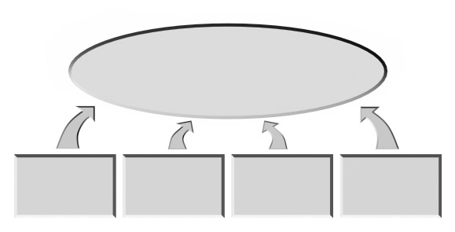
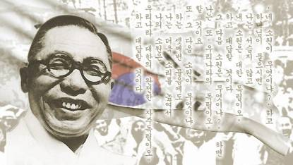
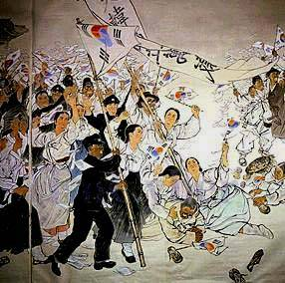
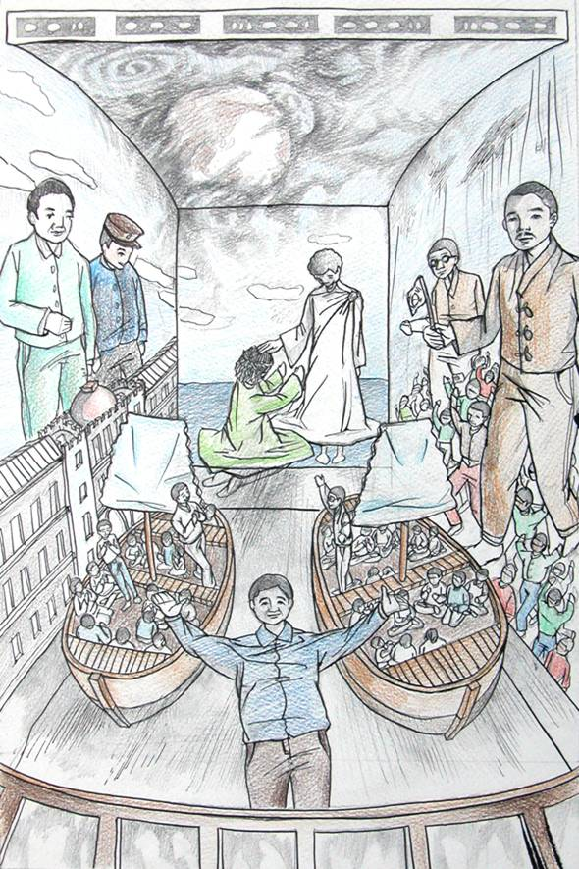
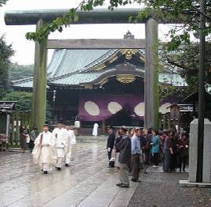
V. Commencement and Setback of Public Providence
Foundation to restore nation
in seven years LOST
1945 ~ 1951 (To Pyongyang)
Mistrust of John-the-Baptist, Kim Baek-moon
Moon Yoon-kook goes into retirement
Syngman Rhee administration in conflict with Christian foundation
UN wins WWII
North-South Division
Holy man of his age
Connected with Syngman Rhee administration
Shin Sung-mo
Finding 12 disciples
March 1 Independence movement
Friends with Kim Gu
Order of Merit for National Foundation
Sent funds 70,000 hwan
Betrayed national forces
Shrine worshipers did not appear (Mostly Christian)
Failure to form realm of eldest son centered on Christianity
Decisive battle between God and Satan
Failure to have Korea centered on UN go on a path of peace
Failure of US military administration
Notes:
1.세례요한 김백문의 불신
당대신령한 인물 이승만 정권과 연결
신성모 국방부장관
12제자 찾는 섭리
2. 문윤국목사의 은거
독립투사, 33인에 들어갈 수 있는 인물
김구와 친구사이, 독립자금 7만환
3. 이승만정권 기독교기반 불일치
민족주체세력 비 신사참배파 등장못함
기독교중심한 장자권 실패
4. 2차대전 UN승리 남.북갈림
하늘편 사탄편 판가리싸움
UN중심한 선민국가 한반도 평화의 길 실패
미 군정의 책임실패

Slide 62
V. Commencement and Setback of Public Providence
Consequences of the setback in providence prepared by Heaven
Foundation prepared by God was taken away by Satan.
In order to recover that foundation, Father went to North Korea, Satan’s den.
North Korea was hell of all hells; prison was the living hell of all hells.
Father had to survive in this living hell of prison in North Korea.
North Korea and prison were under Satan’s dominion.
Notes:
V. 하늘이 준비한 공적인 섭리의 출발과 좌절
E. 하늘이 준비한 공적인 섭리가 좌절된 결과
1. 하늘이 준비한 기반을 사탄이 가져감
2. 그 기반을 찾기 위해서는 사탄의 소굴인 이북으로
3. 이북은 지옥중의 지옥, 감옥은 지옥중의 생지옥
4. 생지옥인 이북의 감옥에서 살아남아야
5. 이북과 감옥은 사탄이 주관

Slide 63
VI. In Conclusion
Father took over the mission from God and Jesus.
He extensively studied the Principles of Creation and Divine Principle.
The foundation for the Second Advent was to be built centering on those involved in the Independence Movement and those who opposed or did not join in shrine worship.
The two main forces of communism and democracy were to be integrated and a strategy to allow Korea to fulfill its mission as Israel after its liberation was to be built.
Notes:
VI. 결론적 이해
1. 하나님과 예수님으로부터 사명인수
2. 창조원리 및 원리강론 전반 연구
독립운동과 비 신사참배파중심의 재림메시아 기반
구축
4. 공산주의와 민주주의 양대세력 통합과
해방후 한국의 이스라엘사명 전략구축

Slide 64
The End

